Slide 1
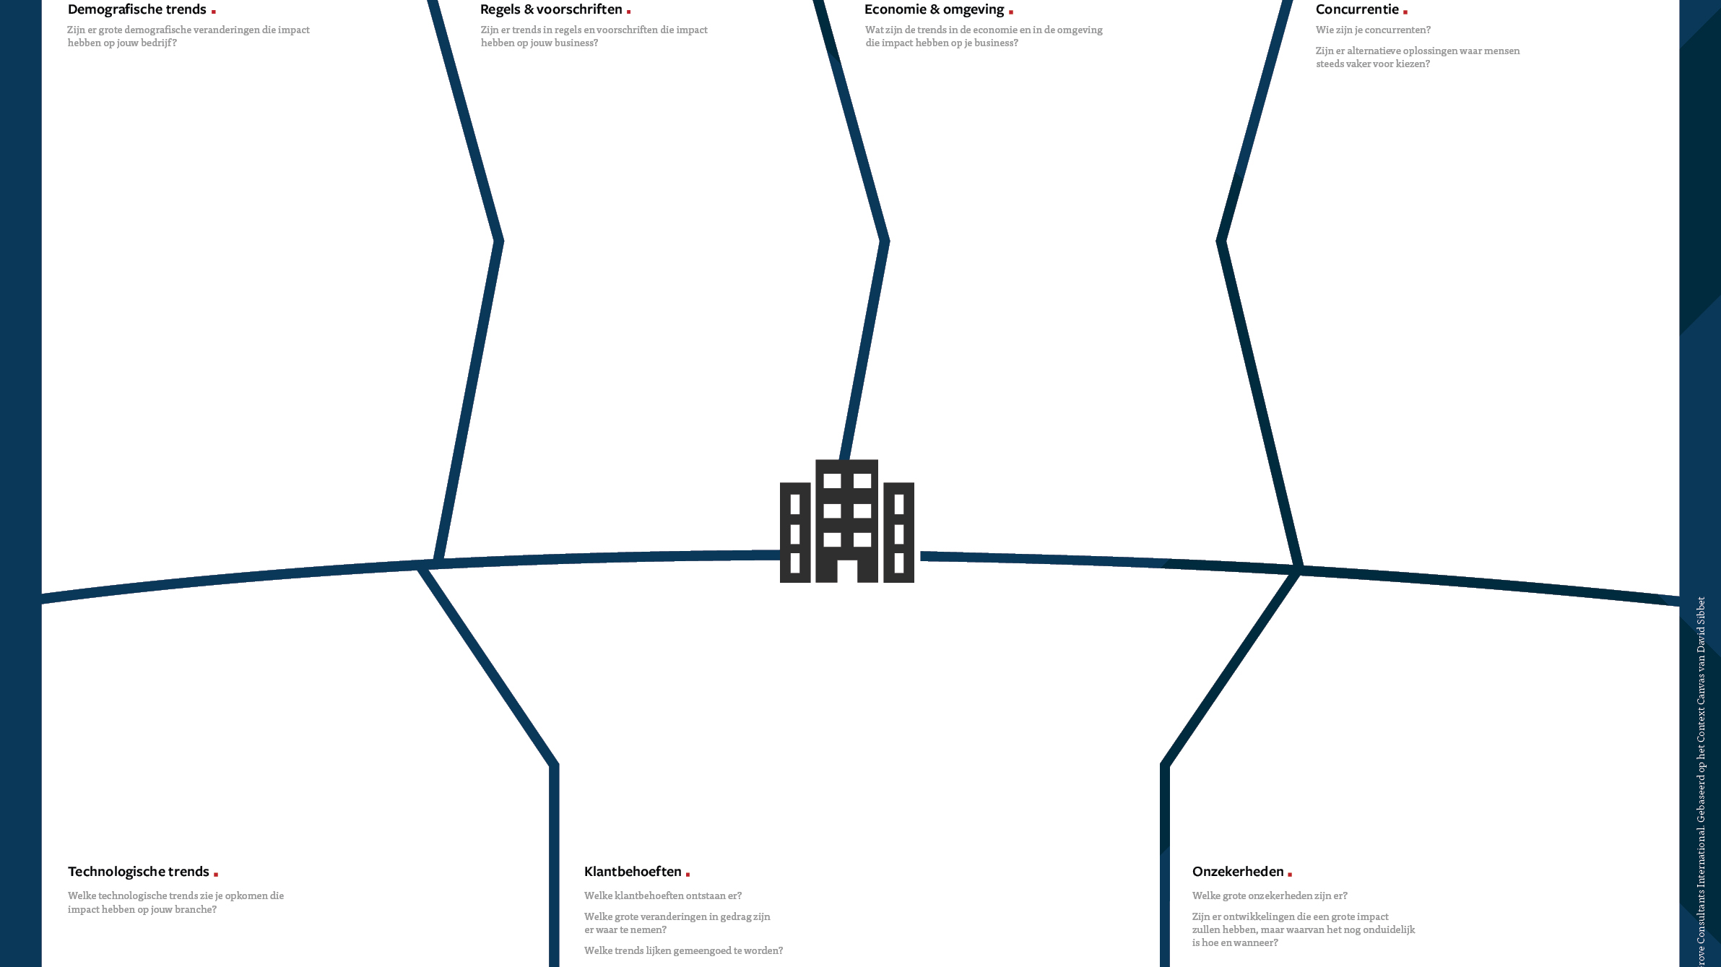

Vergrijzing: 20,8% van NL-bevolking is 65+ → meer vraag naar pensioen- en opvolgingsadvies.
Minder zzp’ers: -28.000 in Q1 2025 → nog steeds grote groep met behoefte aan pensioen- en risicospreiding.
Minder starters: -8% in 2024 → kleinere instroom nieuwe ondernemers, minder startadvies.
Grote banken sterk door merknaam en breed aanbod, maar vaak onpersoonlijk.
Online vergelijkingssites groeien snel door prijs en gemak, maar missen persoonlijk advies.
Fintechs en beleggingsapps maken beleggen makkelijk, maar geven nog weinig vertrouwen bij moeilijke keuzes.
Steeds meer consumenten oriënteren zich online en beleggen zelfstandig.
Halvering verduurzamingshypotheken: van 31.800 (2021) naar 18.500 (2024) → minder animo voor groene financiering, ondanks beleidsdruk.
Matige groei: +1,1% bbp in 2025 → consumenten en ondernemers terughoudend met grote financiële beslissingen.
Klimaatimpact: woningen met laag energielabel verliezen sneller waarde → stijgende behoefte aan advies over toekomstbestendig vastgoed.
Transparantie in kosten en rendement
Persoonlijk, betrouwbaar en onafhankelijk advies
Makkelijk toegankelijke digitale tools, gecombineerd met menselijk advies
Advies op maat dat aansluit bij levensfase (starter, gezin, pensioen)
Duurzaam beleggen (ESG)
Digitale transformatie: Investeringen in cloud, AI & cybersecurity → efficiëntere processen, betere data-analyse, hogere klanttevredenheid.
AI & machine learning: Toepassing in klantrelaties, risicobeheer & automatisering → gepersonaliseerd advies, voorspellende analyses, snellere verwerking.
Fluctuaties in hypotheekrente en woningmarkt
Beleggingsrisico’s door economische en geopolitieke ontwikkelingen
Toekomstige regelgeving en toezicht
  (AFM, Europese richtlijnen)
Politieke onzekerheden
  (afschaffing hypotheekrenteaftrek, overwaarde box 3)

Slide 2
Slidedoc context map canvas

Slide 3
Demografische Trends
Vergrijzing van de bevolking
Op 1 januari 2025 telde Nederland 3.755.679 inwoners van 65 jaar of ouder, wat neerkomt op 20,8% van de totale bevolking (CBS, 2025). Voor FAON betekent dit dat een groeiend aantal ondernemers de pensioengerechtigde leeftijd nadert. Deze groep heeft behoefte aan advies over pensioenplanning, bedrijfsopvolging en vermogensoverdracht.
Afname aantal zzp’ers
In het eerste kwartaal van 2025 daalde het aantal zzp’ers met 28.000 ten opzichte van hetzelfde kwartaal in 2024 (CBS, 2025). Ondanks deze daling blijft er een substantieel aantal zelfstandig ondernemers actief. Voor FAON betekent dit dat er nog steeds vraag is naar financieel advies, met name op het gebied van pensioenopbouw en risicospreiding.
Notes:
CBS. (2025). Opgehaald van CBS dashboard bevolking: https://www.cbs.nl/nl-nl/nieuws/2025/19/afname-aantal-zzp-ers-na-jarenlange-stijging?utm_source=chatgpt.com
CBS. (2025, mei 8). Opgehaald van CBS afname aantal ZZP'ers: https://www.cbs.nl/nl-nl/nieuws/2025/19/afname-aantal-zzp-ers-na-jarenlange-stijging?utm_source=chatgpt.com
KVK. (2024, november 24). Opgehaald van KVK afname starters: https://www.kvk.nl/cijfers-en-trends/het-jaar-in-cijfers-de-economische-inzichten-over-het-bedrijfsleven/?utm_source=chatgpt.com

Slide 4
Demografische Trends
Afname van het aantal starters
In 2024 daalde het aantal starters in Nederland met 8% ten opzichte van 2023, tot ruim 253.000 vestigingen (KVK, 2024). Starters vormen normaal gesproken een belangrijke doelgroep voor financieel advies, bijvoorbeeld op het gebied van bedrijfsvormen, financiering, verzekeringen en pensioenopbouw. Door de daling van het aantal starters wordt deze markt iets kleiner, waardoor FAON minder directe instroom van nieuwe ondernemers heeft.
Notes:
CBS. (2025). Opgehaald van CBS dashboard bevolking: https://www.cbs.nl/nl-nl/nieuws/2025/19/afname-aantal-zzp-ers-na-jarenlange-stijging?utm_source=chatgpt.com
CBS. (2025, mei 8). Opgehaald van CBS afname aantal ZZP'ers: https://www.cbs.nl/nl-nl/nieuws/2025/19/afname-aantal-zzp-ers-na-jarenlange-stijging?utm_source=chatgpt.com
KVK. (2024, november 24). Opgehaald van KVK afname starters: https://www.kvk.nl/cijfers-en-trends/het-jaar-in-cijfers-de-economische-inzichten-over-het-bedrijfsleven/?utm_source=chatgpt.com

Slide 5
Economie
Matige economische groei en toegenomen voorzichtigheid bij klanten
De Nederlandse economie groeit in 2025 met slechts 1,1% door aanhoudende onzekerheden zoals geopolitieke spanningen, hoge rentes en inflatie. Deze economische omstandigheden zorgen ervoor dat zowel consumenten als ondernemers terughoudender worden met financiële keuzes bij beleggen of het afsluiten van een hypotheek. (Onzekerheid en Handelsspanningen Remmen de Economische Groei, z.d.)
Hoge hypotheekrentes en inflatie drukken betaalbaarheid woningen
De hypotheekrente blijft in 2025 relatief hoog (4,3% – 4,8%), terwijl de inflatie boven de 3% ligt. Dit heeft direct invloed op de maandlasten en verlaagt de maximale leencapaciteit van klanten. Voor FAON betekent dit dat hypotheekadvies meer maatwerk vereist. Klanten zoeken naar stabiliteit en willen weten wat ze zich écht kunnen veroorloven. Er ontstaat een grotere behoefte aan vergelijking van renteopties, rentemiddeling, én het afwegen van kopen versus huren. (Verduurzaming in het Hypotheekadviesgesprek?, z.d.)

Slide 6
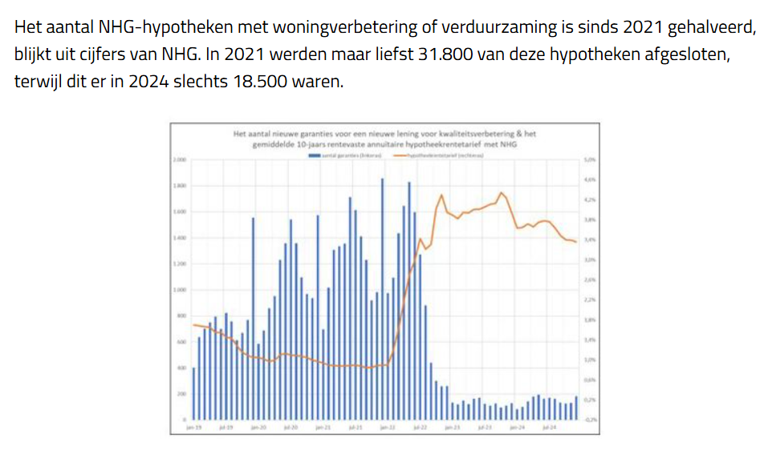
Milieu
Minder mensen verduurzamen hun woning via de hypotheek
Het aantal hypotheken met een verduurzamingscomponent is sinds 2021 sterk gedaald: van 31.800 in 2021 naar slechts 18.500 in 2024. Veel huiseigenaren zijn huiverig om extra te lenen voor verduurzaming, ondanks de beschikbaarheid van subsidies en extra leenruimte via bijvoorbeeld NHG. Voor FAON ligt hier een kans: door klanten goed te informeren over de voordelen van verduurzaming én hoe ze dit financieel kunnen aanpakken, kan FAON zich onderscheiden als adviseur die meedenkt op de lange termijn. Onzekerheid en hogere hypotheekrente blokkeren verduurzaming. (z.d.).
Klimaatverandering beïnvloedt woningwaarde
De impact van klimaatverandering op vastgoed neemt toe. Woningen met een laag energielabel verliezen sneller waarde, terwijl overstromingsrisico’s en fysieke schade door extreem weer steeds belangrijker worden in de waardering van vastgoed. (Risico’s van Klimaatverandering, z.d.) Risico’s van klimaatverandering. (z.d.).

Slide 7
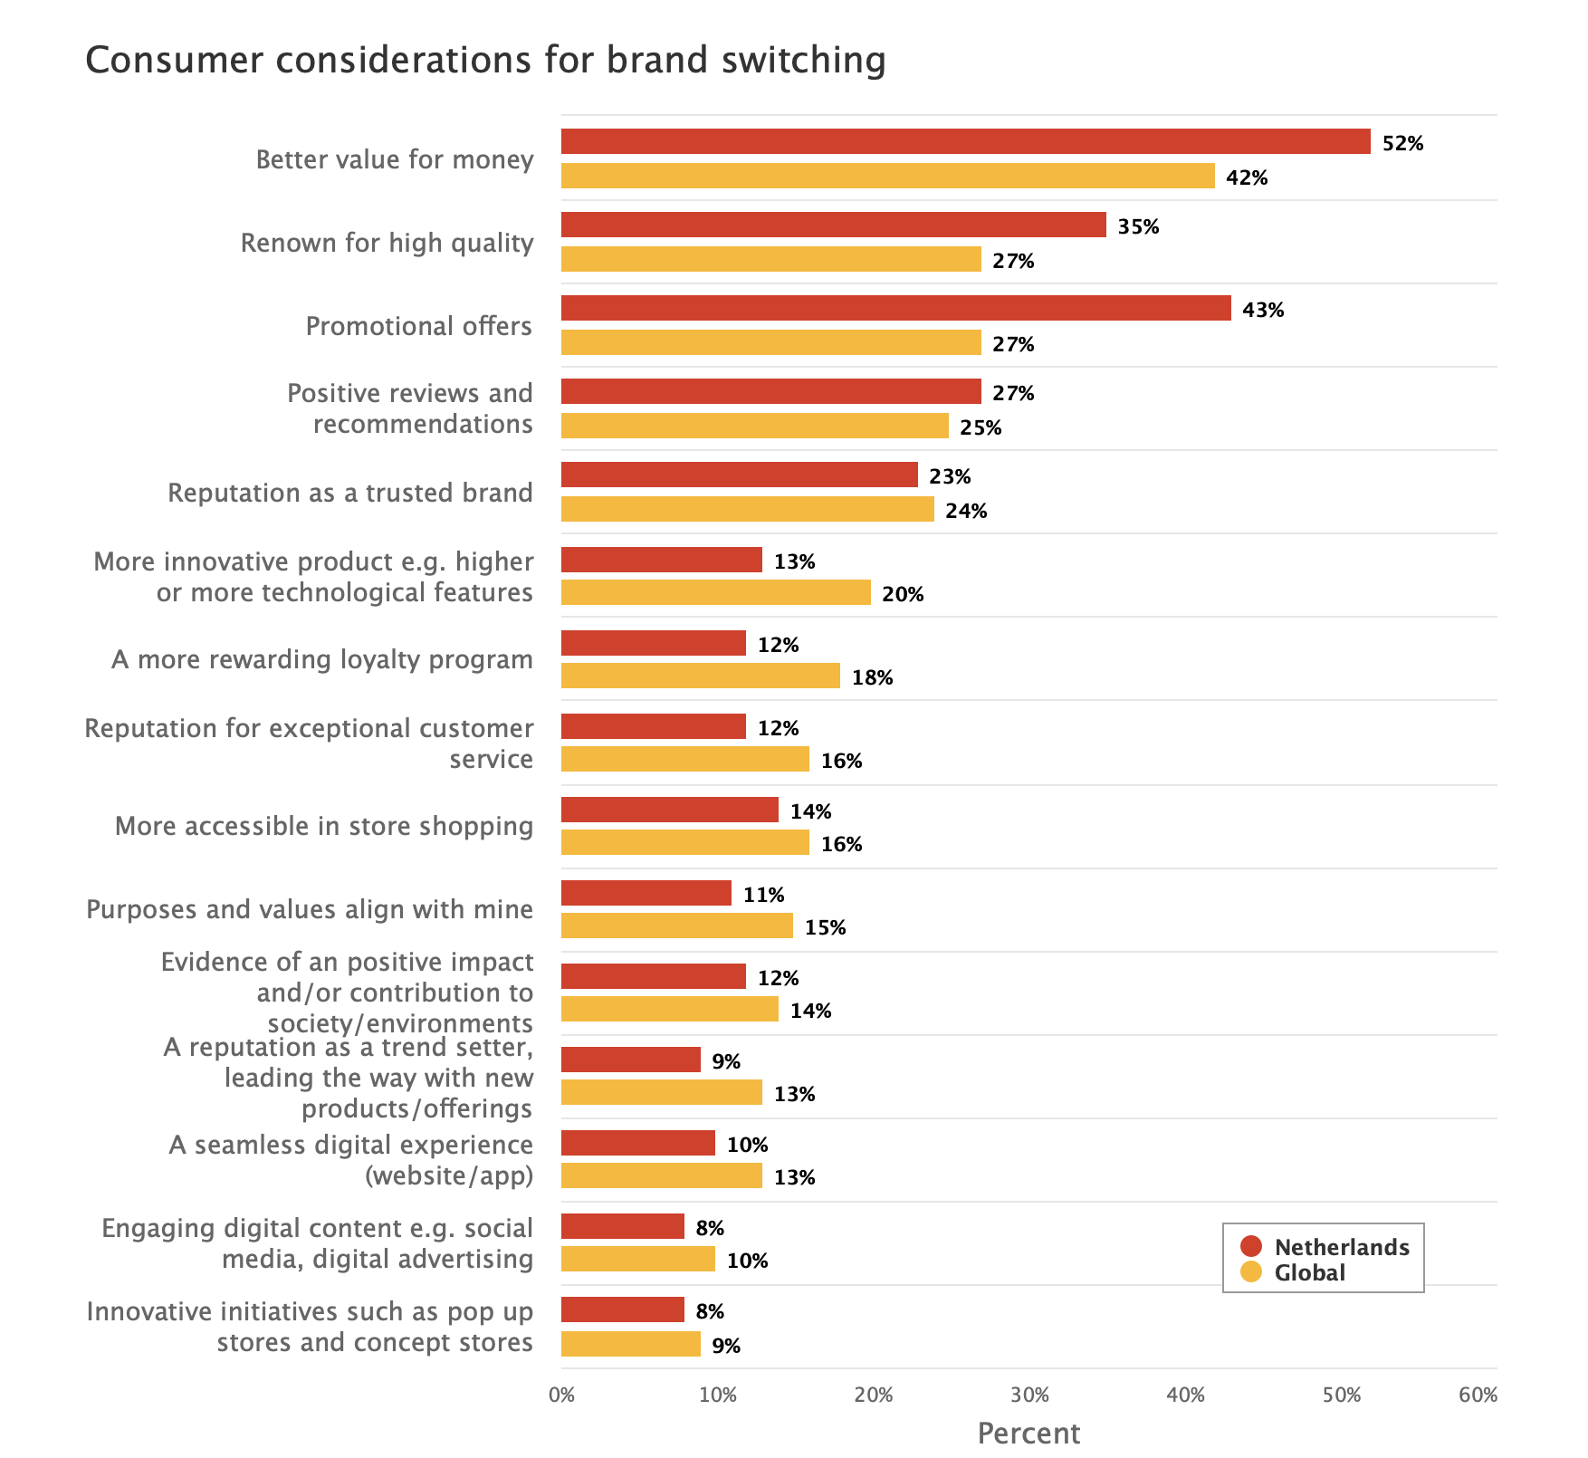
Concurrentie Hypotheken
Traditionele banken: ING, Rabobank, ABN AMRO
Sterke naam & breed aanbod
Minder persoonlijk advies, productgericht (Koendoggenaar, 2025)
Online vergelijkingssites: Hypotheek24, Independer, IkbenFrits
Snel, transparant, lage instapdrempel
Consumenten letten op prijs en gebruiksgemak (PwC, 2024)
Minder persoonlijke begeleiding
Figuur 1 Bron: (PwC, 2024).

Slide 8
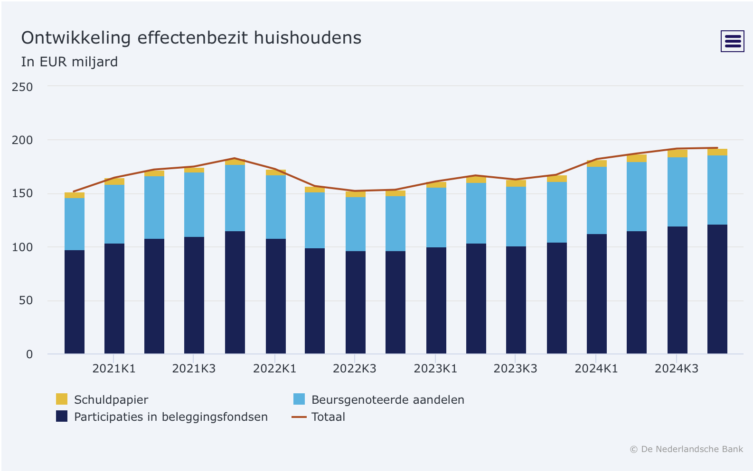
Concurrentie Beleggen
Digitale innovatie & fintech: Peaks, BUX, Brand New Day
Toegankelijk en betaalbaar, vooral voor starters
Betrouwbaarheid afhankelijk van certificering & kwaliteitscontrole (Arxiv, 2025)
Toename particulier beleggen
Nederlandse huishoudens beleggen steeds meer zelf (DNB, 2025)
Figuur 2 Bron: (DNB, 2025).

Slide 9
Technologische trends
Versnelling van digitale transformatie
Financiële dienstverleners investeren steeds meer in digitale technologieën zoals cloudcomputing, kunstmatige intelligentie (AI) en cybersecurity om operationele efficiëntie te verbeteren en strategische groei te ondersteunen (AFM, z.d.). Voor FAON betekent dit dat processen sneller en efficiënter kunnen verlopen, waardoor er meer tijd vrijkomt voor strategisch advies aan ondernemers. Impact voor FAON:
Verbeterde interne processen door automatisering.
Betere data-analysecapaciteiten voor diepgaandere inzichten.
Verhoogde klanttevredenheid door snellere en nauwkeurigere dienstverlening.
Notes:
AFM. (z.d.). Opgehaald van AFM digitalisering: https://www.afm.nl/nl-nl/sector/themas/digitalisering
Wolter Kluwer. (2025, juni 2025). Opgehaald van Wolter Kluwer: https://www.wolterskluwer.com/nl-nl/expert-insights/impact-ai-financiele-sector?utm_source=chatgpt.com

Slide 10
Technologische Trends
Opkomst van kunstmatige intelligentie (AI) en machine learning
AI en machine learning worden steeds vaker toegepast in de financiële sector, vooral voor het verbeteren van klantrelaties, het optimaliseren van risicobeheer en het automatiseren van routinetaken (Wolter Kluwer, 2025). Voor FAON betekent dit dat er gepersonaliseerde adviezen kunnen worden geboden en risico’s effectiever beheerd.
Impact voor FAON:
Ontwikkeling van op maat gemaakte financiële strategieën voor ondernemers.
Verbeterde voorspellende analyses voor beter risicomanagement.
Efficiëntere verwerking van klantgegevens en -verzoeken.
Notes:
AFM. (z.d.). Opgehaald van AFM digitalisering: https://www.afm.nl/nl-nl/sector/themas/digitalisering
Wolter Kluwer. (2025, juni 2025). Opgehaald van Wolter Kluwer: https://www.wolterskluwer.com/nl-nl/expert-insights/impact-ai-financiele-sector?utm_source=chatgpt.com

Slide 11
Klantbehoeften
Transparantie in kosten en rendement
Consumenten willen duidelijkheid over advieskosten, risico’s en rendementen. Onzekerheid ontstaat bij onduidelijke kostenstructuren (Autoriteit Financiële Markten [AFM], 2007, p. 14).
Persoonlijk, betrouwbaar en onafhankelijk advies
Klanten hechten waarde aan advies dat niet productgedreven is, waarbij belangen van de adviseur en klant in lijn zijn (Kennisbank Sociale Innovatie, z.d., par. 3).
Notes:
Autoriteit Financiële Markten. (2007). Kwaliteit advies en transparantie bij hypotheken (p. 14). AFM. https://www.afm.nl/~/profmedia/files/rapporten/2007/kwaliteit-advies-transparantie-hypotheken.ashx?la=nl-nl
Kennisbank Sociale Innovatie. (z.d.). Het nieuwe businessmodel in financieel advies: van provisie naar waardecreatie (par. 3). KSI. https://www.kennisbanksocialeinnovatie.nl/kennis/het-nieuwe-businessmodel-in-financieel-advies-van-provisie-naar-waardecreatie

Slide 12
Klantbehoeften
Makkelijk toegankelijke digitale tools, gecombineerd met menselijk advies
Klanten verwachten inzichtelijke digitale portalen en tools, maar ook persoonlijke begeleiding voor complexere beslissingen (ClientOfficer, 2023, sectie “Digitale klantbeleving”).
Advies op maat dat aansluit bij levensfase (starter, gezin, pensioen)
De behoefte aan advies verschilt per levensfase. Starters hebben andere vragen dan gezinnen of gepensioneerden (Adfiz, 2024, p. 18).
Duurzaam beleggen (ESG)
Klanten willen impact maken met hun investeringen. ESG-criteria worden steeds belangrijker, maar er is onzekerheid door het risico op greenwashing (Adfiz, 2024, p. 25; AFM, 2022, sectie “Trends in duurzaam beleggen”).
Notes:
ClientOfficer. (2023). Het klantgerichte financiële advies van de toekomst (sectie “Digitale klantbeleving”). ClientOfficer. https://clientofficer.nl/het-klantgerichte-financiele-advies-van-de-toekomst/
Adfiz. (2024). Advies in cijfers 2024-2025 (pp. 18, 25). Adfiz. https://www.adfiz.nl/media/6619/advies-in-cijfers-2024-2025.pdf
Autoriteit Financiële Markten. (2022). Trends in duurzaam beleggen (sectie “Trends in duurzaam beleggen”). AFM. https://www.afm.nl

Slide 13
Onzekerheden
Fluctuaties in hypotheekrente en woningmarkt
DNB meldt dat inflatie en hoge rentes “merkbaar tot in de haarvaten van de samenleving” doordringen, wat onzekerheid geeft over koopkracht en rendement (De Nederlandsche Bank [DNB], 2023, par. 2).
Beleggingsrisico’s door economische en geopolitieke ontwikkelingen
Volatiliteit in energieprijzen, inflatie en geopolitieke spanningen zorgen voor onzekerheid bij bedrijven en vermogenden (Centraal Bureau voor de Statistiek [CBS], 2023, p. 42).
Notes:
De Nederlandsche Bank. (2023, 17 juli). Gevolgen inflatie en hoge rente merkbaar tot in haarvaten samenleving (par. 2). DNB. https://www.dnb.nl/algemeen-nieuws/achtergrond-2023/gevolgen-inflatie-en-hoge-rente-merkbaar-tot-in-haarvaten-samenleving/
Centraal Bureau voor de Statistiek. (2023). Financieringsmonitor 2023 (p. 42). CBS. https://www.cbs.nl/nl-nl/longread/aanvullende-statistische-diensten/2024/financieringsmonitor-2023

Slide 14
Onzekerheden
Toekomstige regelgeving en toezicht (AFM, Europese richtlijnen)
Onzekerheden ontstaan door veranderingen in wet- en regelgeving, zoals de box-3-heffing en fiscale regelingen (Eerste Kamer, 2025, p. 7).
Politieke onzekerheden (afschaffing hypotheekrenteaftrek, overwaarde box 3)
Veranderingen in belastingwetgeving kunnen grote impact hebben op financiële planning en vermogensopbouw (Eerste Kamer, 2024, p. 11).
Notes:
Eerste Kamer. (2025). Dialogic-onderzoek stimulering risicodragend kapitaal (p. 7). Eerste Kamer der Staten-Generaal. https://www.eerstekamer.nl/overig/20250408/dialogic_onderzoek_stimulering/document
Eerste Kamer. (2024). Europese vergrijzing in het vizier (p. 11). Eerste Kamer der Staten-Generaal. https://www.eerstekamer.nl/overig/20241202/europese_vergrijzing_in_het_vizier/document3

Slide 15
Missie en Visie
Missie: Wij helpen ondernemers en particulieren in elke levensfase met persoonlijk, onafhankelijk en toekomstgericht financieel advies. Onze missie is om klanten grip en rust te geven over hun financiële toekomst, met transparantie, vertrouwen en maatwerk als kernwaarden.
Visie: Wij geloven dat financieel advies pas waardevol is wanneer het zowel innovatief als menselijk is. Met slimme digitale tools en diepgaande kennis maken wij advies sneller en inzichtelijker, maar het echte verschil zit in persoonlijk contact en betrokkenheid. Wij willen ons onderscheiden als het adviesbureau dat technologie combineert met menselijke aandacht en duurzaamheid, zodat onze klanten met vertrouwen hun ambities kunnen realiseren.

Slide 16
Strategie
Persoonlijke begeleiding – Wij bieden maatwerkadvies dat past bij de unieke situatie en levensfase van iedere klant.
Onafhankelijk en transparant – Wij werken zonder productdruk en communiceren helder over kosten, risico’s en rendement.
Innovatie benutten – Wij zetten digitale tools en data-analyse in om onze dienstverlening sneller, slimmer en toegankelijker te maken.
Duurzaamheid centraal – Wij adviseren actief over groene hypotheken, ESG-beleggingen en verantwoorde financiële keuzes.
Gerichte doelgroepbenadering – Wij richten ons vooral op ondernemers richting pensioen, gezinnen die financiële stabiliteit zoeken en klanten die bewust bezig zijn met duurzaam vermogensbeheer.

Slide 17
Voorlopige Conclusie
De uitkomsten laten zien dat onze missie meer nadruk moet leggen op persoonlijk, onafhankelijk en transparant advies, omdat klanten dat het meest waarderen en banken en online platforms dit minder bieden. Ook moet de missie duurzaamheid (groene hypotheken, ESG-beleggen) meenemen, omdat dit steeds belangrijker wordt voor klanten.
Onze visie moet inspelen op:
  Technologische trends: digitalisering, AI en slimme tools maken advies sneller en efficiënter.
  Menselijke factor: klanten willen niet alleen digitale platforms, maar juist persoonlijke begeleiding in complexe financiële keuzes.
  Maatschappelijke context: vergrijzing en veranderende regelgeving zorgen dat advies op maat belangrijker wordt.
  Dit betekent dat onze visie moet zijn: innovatie combineren met persoonlijke aandacht en duurzaamheid, zodat klanten vertrouwen en grip houden op hun financiële toekomst.

Slide 18
Voorlopige Conclusie
Onze strategie moet door de omgevingsanalyse gericht zijn op:
  Digitalisering benutten – investeren in slimme systemen en data-analyse voor maatwerkadvies.
  Differentiatie door persoonlijkheid – onderscheiden van banken en vergelijkingssites door persoonlijke begeleiding en onafhankelijk advies.
  Risico- en toekomstgericht advies – klanten begeleiden bij pensioenplanning, bedrijfsopvolging, vermogensopbouw en risicospreiding in een onzekere economie.
  Duurzaamheid centraal – ESG-beleggen en groene financiering opnemen als vast onderdeel van het advies.
De analyse laat zien dat sommige markten krimpen (starters, zzp’ers), maar andere juist groeien:
  Ondernemers richting pensioen (behoefte aan bedrijfsopvolging, pensioenplanning en vermogensoverdracht).
  Gezinnen en jongvolwassenen (vragen rond hypotheken, gezinsfinanciën, zekerheid).
  Duurzaamheidsbewuste klanten (mensen die hun vermogen willen inzetten met impact, maar wel transparantie en zekerheid zoeken).

Slide 19
Bronnen
Demografisch
CBS. (2025). Opgehaald van CBS dashboard bevolking: https://www.cbs.nl/nl-nl/nieuws/2025/19/afname-aantal-zzp-ers-na-jarenlange-stijging
CBS. (2025, mei 8). Opgehaald van CBS afname aantal ZZP'ers: https://www.cbs.nl/nl-nl/nieuws/2025/19/afname-aantal-zzp-ers-na-jarenlange-stijging
(2024, november 24). Opgehaald van KVK afname starters: https://www.kvk.nl/cijfers-en-trends/het-jaar-in-cijfers-de-economische-inzichten-over-het-bedrijfsleven/ TeKVKchnologisch
Wolter Kluwer. (2025, juni 2025). Opgehaald van Wolter Kluwer: https://www.wolterskluwer.com/nl-nl/expert-insights/impact-ai-financiele-sector
AFM. (z.d.). Opgehaald van AFM digitalisering: https://www.afm.nl/nl-nl/sector/themas/digitalisering
Economie
Onzekerheid en handelsspanningen remmen de economische groei. (z.d.). https://www.dnb.nl/algemeen-nieuws/persbericht-2025/onzekerheid-en-handelsspanningen-remmen-de-economische-groei/
Verduurzaming in het hypotheekadviesgesprek? (z.d.). https://www.nhg.nl/nhg-actueel/verduurzaming-meenemen-in-het-hypotheekadviesgesprek/
Milieu
Onzekerheid en hogere hypotheekrente blokkeren verduurzaming. (z.d.). https://www.nhg.nl/nhg-actueel/onzekerheid-en-hogere-hypotheekrente-blokkeren-verduurzaming/
Risico’s van klimaatverandering. (z.d.). DNB. https://www.dnb.nl/groene-economie/risico-s-van-klimaatverandering/
Concurrentie
Arxiv. (2025, 10 september). Formal verification for robo-advisors: Irrelevant for subjective end-user trust, yet decisive for investment behavior? arXiv.org. https://arxiv.org/abs/2509.08540
DNB. (2025). Beleggende huishoudens sluiten 2024 positief af met recordomvang effectenbezit. De Nederlandsche Bank.
Koendoggenaar. (2025, 14 februari). Hypotheekmarkt benadert niveau van voor de dip, banken verliezen marktaandeel | Inzichten uit Q4 2024 en jaaro. IG&H. https://www.igh.com/nl/post/hypotheekmarkt-benadert-niveau-van-voor-de-dip-banken-verliezen-marktaandeel-q4-2024
PwC. (2024). Price and data protection important issues for consumers. https://www.pwc.nl/en/insights-and-publications/services-and-industries/retail-and-consumer-goods/voice-of-the-consumer-2024.html

Slide 20
Bronnen
Klantbehoeften
Autoriteit Financiële Markten. (2007). Kwaliteit advies en transparantie bij hypotheken (p. 14). AFM. https://www.afm.nl/~/profmedia/files/rapporten/2007/kwaliteit-advies-transparantie-hypotheken.ashx?la=nl-nl
Kennisbank Sociale Innovatie. (z.d.). Het nieuwe businessmodel in financieel advies: van provisie naar waardecreatie (par. 3). KSI. https://www.kennisbanksocialeinnovatie.nl/kennis/het-nieuwe-businessmodel-in-financieel-advies-van-provisie-naar-waardecreatie
ClientOfficer. (2023). Het klantgerichte financiële advies van de toekomst (sectie “Digitale klantbeleving”). ClientOfficer. https://clientofficer.nl/het-klantgerichte-financiele-advies-van-de-toekomst/
Adfiz. (2024). Advies in cijfers 2024-2025 (pp. 18, 25). Adfiz. https://www.adfiz.nl/media/6619/advies-in-cijfers-2024-2025.pdf
Autoriteit Financiële Markten. (2022). Trends in duurzaam beleggen (sectie “Trends in duurzaam beleggen”). AFM. https://www.afm.nl
Onzekerheden
De Nederlandsche Bank. (2023, 17 juli). Gevolgen inflatie en hoge rente merkbaar tot in haarvaten samenleving (par. 2). DNB. https://www.dnb.nl/algemeen-nieuws/achtergrond-2023/gevolgen-inflatie-en-hoge-rente-merkbaar-tot-in-haarvaten-samenleving/
Centraal Bureau voor de Statistiek. (2023). Financieringsmonitor 2023 (p. 42). CBS. https://www.cbs.nl/nl-nl/longread/aanvullende-statistische-diensten/2024/financieringsmonitor-2023
Eerste Kamer. (2025). Dialogic-onderzoek stimulering risicodragend kapitaal (p. 7). Eerste Kamer der Staten-Generaal. https://www.eerstekamer.nl/overig/20250408/dialogic_onderzoek_stimulering/document
Eerste Kamer. (2024). Europese vergrijzing in het vizier (p. 11). Eerste Kamer der Staten-Generaal. https://www.eerstekamer.nl/overig/20241202/europese_vergrijzing_in_het_vizier/document3

